Slide 1

PHÒNG GD & ĐT ĐÔNG TRIỀU
TRƯỜNG TIỂU HỌC TRÀNG AN
CHÀO MỪNG CÁC THẦY CÔ GIÁO VỀ DỰ GIỜ
LỚP 3A
Giáo viên : BÙI THỊ HỒNG

Slide 2
Kiểm tra bài cũ:
Tìm các hình ảnh so sánh trong câu thơ sau:
Quê hương là cánh diều biếc
Tuổi thơ con thả trên đồng
Từ so sánh
là

Slide 3
Bài 1: Đọc đoạn thơ sau và trả lời câu hỏi:
Đã có ai lắng nghe
Tiếng mưa trong rừng cọ
Như tiếng thác dội về
Như ào ào trận gió.
Nguyễn Viết Bình
Tiếng mưa
Như
Như
Hai câu thơ đầu diễn tả âm thanh nào?
Tiếng mưa trong rừng cọ được so sánh với những
âm thanh nào ?
Tiếng mưa trong rừng cọ như tiếng thác, như tiếng gió.
Từ so sánh là từ nào?

Slide 4
Bài 1: Đọc đoạn thơ sau và trả lời câu hỏi:
Đã có ai lắng nghe
Tiếng mưa trong rừng cọ
Như tiếng thác dội về
Như ào ào trận gió.
Nguyễn Viết Bình
Tiếng mưa, tiếng thác, ào ào trận gió là từ chỉ gì ?
Âm thanh được so sánh với gì ?
Qua sự so sánh Tiếng mưa trong rừng cọ như tiếng thác, như ào ào trận gió,em hình dung tiếng mưa trong rừng cọ ra sao?
Tiếng mưa, tiếng thác, ào ào trận gió là từ chỉ âm thanh.
Âm thanh được so sánh với âm thanh.
Tiếng mưa trong rừng cọ rất to, rất mạnh và rất vang.

Slide 5
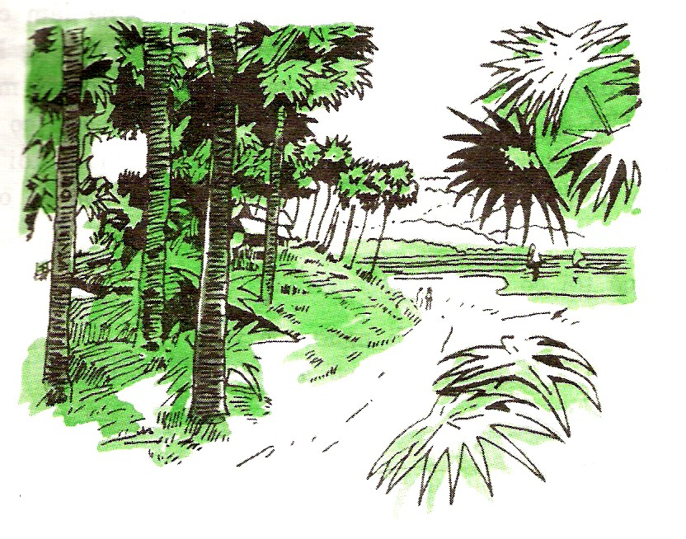
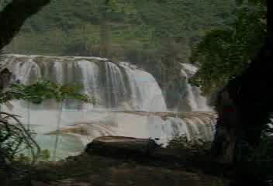
Tiếng mưa trong rừng cọ
Dòng thác

Slide 6
Bài 2 : Hãy tìm những âm thanh được so sánh với
nhau trong mỗi câu thơ, câu văn dưới đây :
a) Côn Sơn suối chảy rì rầm
Ta nghe như tiếng đàn cầm bên tai. ( Nguyễn Trãi )
b) Tiếng suối trong như tiếng hát xa,
Trăng lồng cổ thụ bóng lồng hoa. ( Hồ Chí Minh)
c) Mỗi lúc, tôi càng nghe rõ tiếng chim kêu náo động như
tiếng xóc những rổ tiền đồng. Chim đậu chen nhau trắng
xóa trên những đầu cây mắm, cây chà là, cây vẹt rụng trụi gần hết lá. ( Đoàn Giỏi )
Thảo luận cặp đôi

Slide 7
ÂM THANH 1 | TỪ SO SÁNH | ÂM THANH 2
a) Tiếng suối
Như
Tiếng đàn cầm
b) Tiếng suối
Như
Tiếng hát xa
c) Tiếng chim
Tiếng xóc những rổ đồng tiền
Như

Slide 8
Bài 3 : Ngắt đoạn dưới đây thành 5 câu và
chép lại cho đúng chính tả:
Trên nương, mỗi người một việc người lớn thì đánh trâu ra cày các bà mẹ cúi lom khom tra ngô các cụ già nhặt cỏ, đốt lá mấy chú bé đi bắc bếp thổi cơm. ( Tô Hoài)
TRÒ CHƠI
TAY KHÉO,TAY XINH

Slide 9


LUẬT CHƠI
Chia lớp thành 5 Đội
Nhiệm vụ của mỗi Đội là chia đoạn sau thành 5 câu và chép lại cho đúng chính tả trong phiếu bài tập.
Thời gian chơi khi bắt đầu nghe nhạc và kết thúc nhạc thì trò chơi kết thúc.
Kết thúc trò chơi Đội nào làm đúng và nhanh nhất sẽ là Đội thắng .

Slide 10
Bài 3 : Ngắt đoạn dưới đây thành 5 câu và
chép lại cho đúng chính tả:
Trên nương, mỗi người một việc. Người lớn thì đánh trâu ra cày. Các bà mẹ cúi lom khom tra ngô. Các cụ già nhặt cỏ, đốt lá. Mấy chú bé đi bắc bếp thổi cơm. ( Tô Hoài)

Slide 11


Dặn dò
Về nhà :
Làm lại 3 bài tập trong vở bài tập Tiếng việt.
Chuẩn bị bài Từ ngữ về quê hương.Ôn tập mẫu câu Ai làm gì?

Slide 12

chóc c¸c em ch¨m ngoan, häc giái
Xin chân thành cảm ơn
các thầy, cô giáo và các em học sinh

